Slide 1
의류쇼핑몰 웹사이트 기획서
2008590060 미디어전공2학년 유정민

Slide 2
목차
기획 배경 및 목적
웹사이트 제작 방향
웹사이트 디자인 컨셉
메인 디자인 구성안
메인 디자인 시안
메인 페이지 기능소개
요약 및 정리

Slide 3

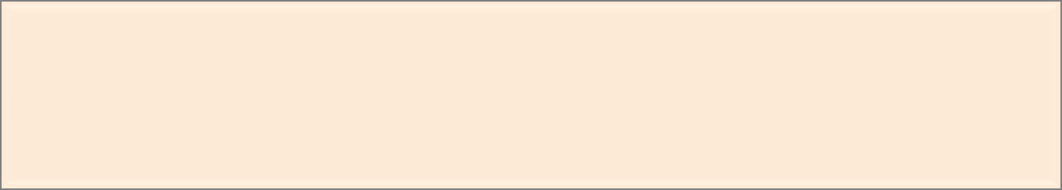

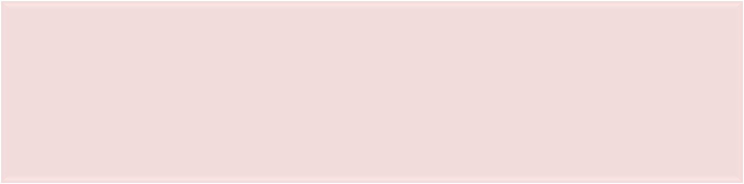
기획 배경 및 목적
기획 배경
부산시 대연동에 위치한 레몬박스 오프라인 매장의 매출 급감현상
온라인 상의 마케팅을 통해 많은 사용자의 관심과 홍보가 시급하다.
기획 목적
부산시 대연동에 위치한 레몬박스 오프라인 매장의 매출 극대화 및
온라인 상에서도 빠르고 편리한 쇼핑을 가능하게 하고자 한다.
또한 부산지역 뿐만 아니라 타 지역의 광고 홍보효과를 기대한다.

Slide 4
웹사이트 제작 방향
쉽고 편리한 콘텐츠
매장 및 상품내용 강화
중요도에 따른 메뉴 배열
원활한 페이지 이동
효과적인 플래시 사용
불필요한 콘텐츠 모두 배제
심플하고 감각적인 디자인
깔끔하고 군더더기 없는 메뉴
주목성 높은 상품이미지 배열
적절한 여백의 사용
전체적인 디자인의 통일성
시각적 만족의 극대화

Slide 5
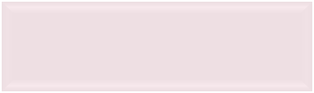
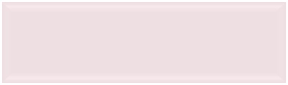



웹사이트 디자인 컨셉
Visual
UI & Navigation
Identity
심플하고 모던한 분위기
쉽고 편리한 네비게이션
페이지 전체의 통일성 유지
전체적으로 여유로운 느낌
일러스트를 사용한 클래식한
로고와 메뉴 바
메뉴, 콘텐츠 등을 눈에 잘
띄게 배치(원활한 페이지이동)
여백을 이용해 주목성 높임
통일성 있는 색상과
레이아웃 구성
기본 텍스트의 통일성

Slide 6
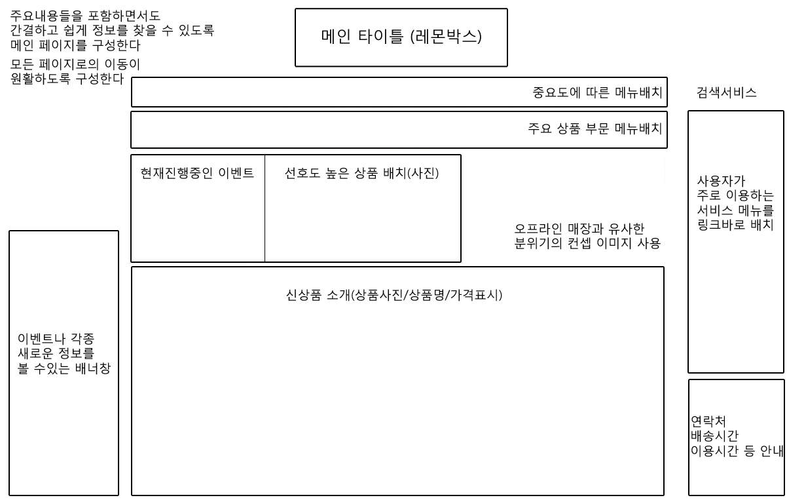
메인 디자인 구성안

Slide 7
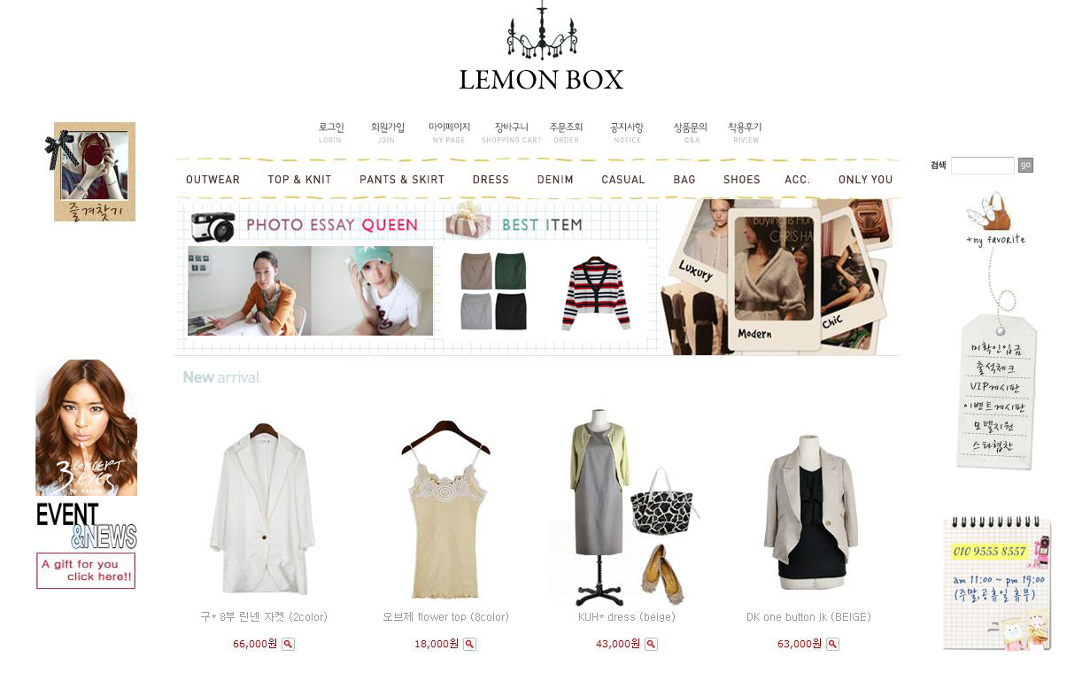
메인 디자인 시안

Slide 8
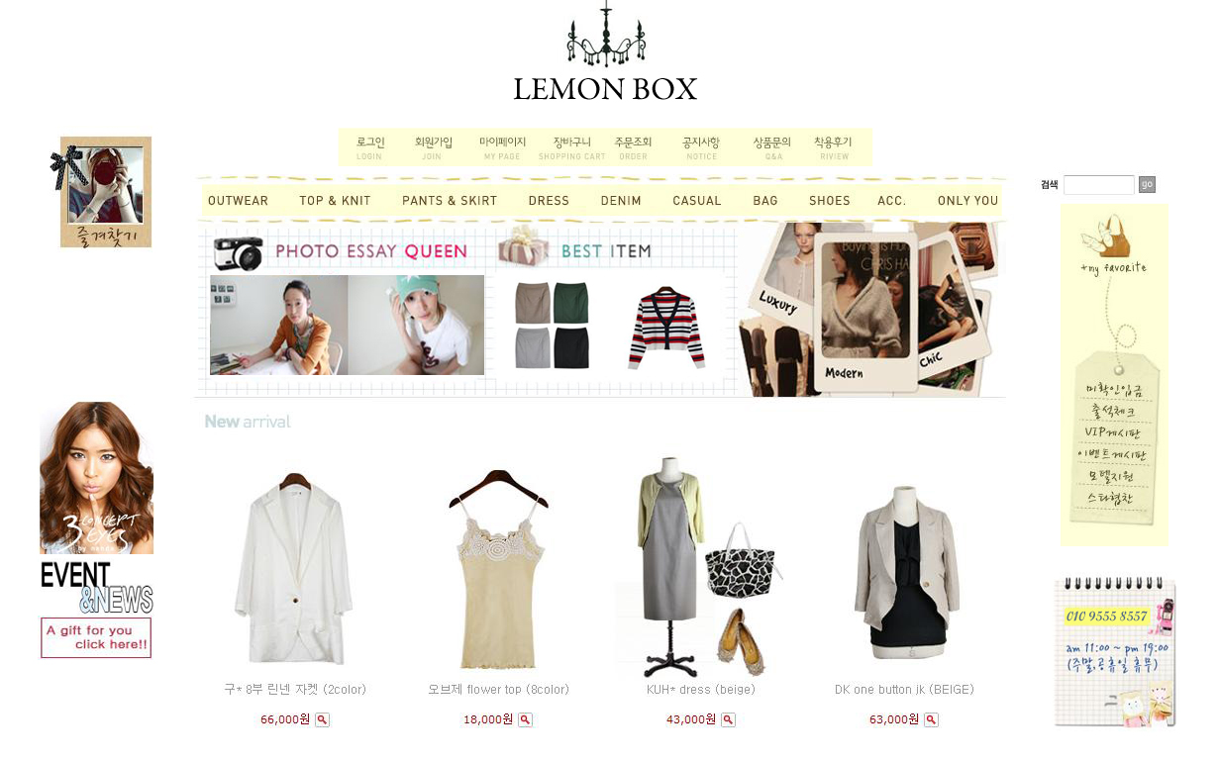
메인 디자인 시안 (메뉴영역)

Slide 9
메인 페이지 메뉴영역
상단메뉴
로고 아래에 위치하며 메뉴영역은 작지만 흰 바탕으로 주목성이 좋다.
중요도에 따른 메뉴배치를 하여 깔끔하고 안정감 있게 정리하였다.
접이식메뉴가 아니라서 클릭 한번으로 원하는 정보를 얻을 수 있다.
주요 상품메뉴
대시를 주어 눈에 잘 띄게 표현하였다.
원하는 상품을 쉽게 찾을 수 있도록 상품군을 나열하였다.
OLNY YOU 메뉴에서는 사용자끼리 물건을 사고 팔기가 가능하다.
서브메뉴(링크 바)
게시판이나 채용정보, 미확인 입금 등 자주 확인하는 메뉴들을
링크 바로 묶어 사용자들로 하여금 빠른 서비스와 편의를 제공한다.

Slide 10
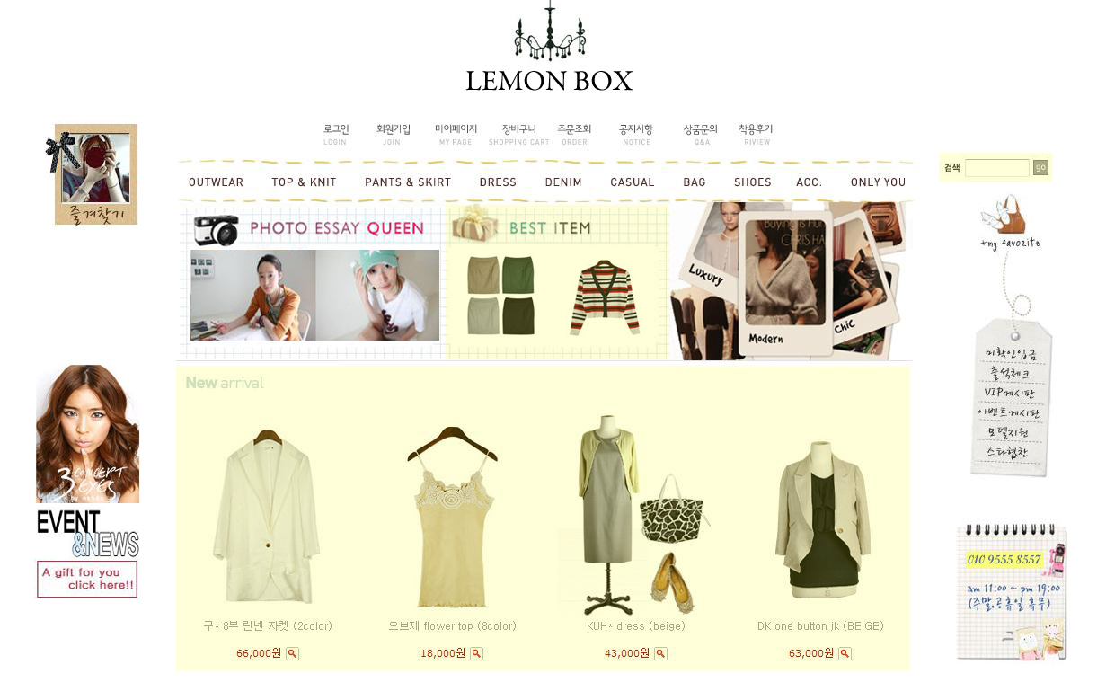
메인 디자인 시안 (주요기능)

Slide 11
메인 페이지 주요기능
BEST ITEM
메인페이지 중간부분에 가장 인기있고 반응이 좋은 상품들을 플래시로
보여준다. 상품 이미지를 클릭하면 관련 페이지로 이동 가능하다.
New arrival
메인 페이지 하단부분의 대부분을 차지하며 그때그때 새로 들어 온
상품을 쉽고 빠르게 확인 할 수 있다. 모델이 착용한 이미지가 아닌
흰 바탕에 상품의 이미지만 보여줌으로써 조금이라도 더 정확한 상품
색깔과 모양 전달을 가능하게 한다.
검색서비스
주요 상품메뉴에서 찾지 않아도 원하는 스타일이나 상품명을
검색하면 더욱 빠르게 원하는 정보를 얻을 수 있다.

Slide 12
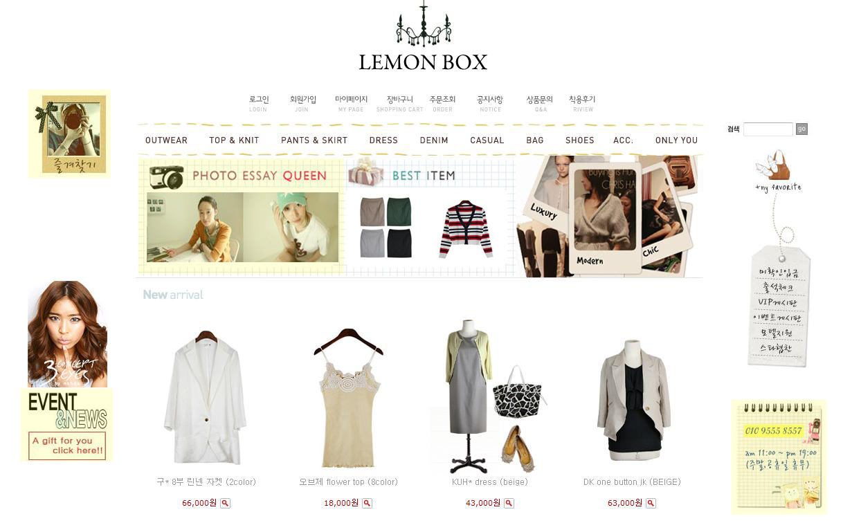
메인 디자인 시안 (세부기능)

Slide 13
메인 페이지 세부기능
메인이벤트(진행중인 이벤트)
상단메뉴 아래 현재 진행중인 이벤트를 사용자들이 직접 찍은 이미지
플래시로 보여주며 여러 사용자들의 관심과 참가율을 높인다.
각종 이벤트 및 소식(EVENT & NEWS)
왼쪽하단 광고배너 아래에 배치하여 클릭 한번으로 관련페이지로 이동
각종 소식과 이벤트, 혜택을 쉽고 정확하게 접할 수 있도록 한다.
광고배너 매장 관련광고를 깔끔하게 하나만 배치, 광고효과를 높인다.
메모장 매장번호와 배송시간, 이용시간을 안내한다.
즐겨찾기 클릭 한번으로 간편하게 즐겨찾기가 가능하다.

Slide 14
요약 및 정리
오프라인상의 매장 뿐만 아니라 웹사이트를 통한 잠재 고객 범위 확대로 인한 매출 증감이 예상된다.
사용자가 쉽고 편리하게 사용할 수 있는 웹사이트를 구축한다.
앞으로 꾸준한 고객위주의 웹사이트 관리가 필요하다.
다른 의류쇼핑몰과 차별화 된 서비스를 내세워 사용자를 유도한다.
다양한 이벤트와 홍보를 통해 사용자의 관심과 방문률을 높인다.

Slide 15
THANK Y U

